Slide 1
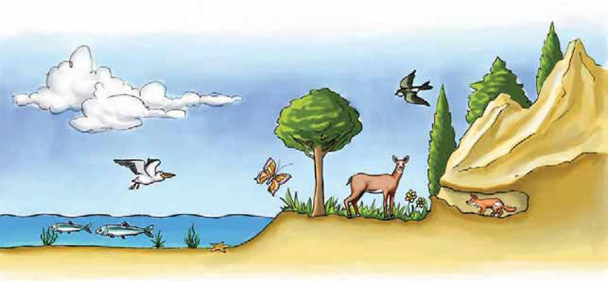
Xωρίζοντας το Φυσικό Περιβάλλον σε ενότητες

Slide 2
Φυσικό περιβάλλον
Ατμό σφαιρα
Λιθό σφαιρα
Υδρό σφαιρα
Βιό σφαιρα
Ο κόσμος είναι ενιαίος, αλλά για να μελετηθεί χωρίζεται σε μικρότερες ενότητες, που δεν είναι ανεξάρτητες, αλλά αλληλεπιδρούν

Slide 3
ΛΙΘΟΣΦΑΙΡΑ
Το ανώτερο τμήμα της μπορεί να χαρακτηριστεί ως «η πλατφόρμα της ζωής». Περιλαμβάνει το έδαφος και το υπέδαφος. Το έδαφος (επιφανειακό στρώμα) προσφέρει την απαραίτητη τροφή στους οργανισμούς που ζουν στη Γη. Τα βουνά, οι λόφοι, οι πεδιάδες είναι οι τόποι στους οποίους ζουν και αναπτύσσονται τα φυτά και τα ζώα και χτίζουν τους οικισμούς τους οι άνθρωποι. Το υπέδαφος προσφέρει μια ποικιλία ορυκτών πόρων, που αξιοποιεί ο άνθρωπος.

Slide 4
ΥΔΡΟΣΦΑΙΡΑ
Περιλαμβάνει το νερό σε όλες τις μορφές του. Η μεγαλύτερη μάζα του νερού βρίσκεται στους ωκεανούς (71%). Νερό όμως υπάρχει και στην ατμόσφαιρα με τη μορφή υδρατμών, καθώς και στη λιθόσφαιρα με τη μορφή πάγου ή νερού που ρέει (ποτάμια, ρυάκια κτλ.) ή αποθηκών νερού (λίμνες κτλ.). Από το σύνολο του νερού της Γης οι οργανισμοί χρησιμοποιούν ελάχιστη ποσότητα. Ο άνθρωπος, για παράδειγμα, μπορεί να χρησιμοποιήσει μόνο το 0,15-0,20% της υδρόσφαιρας.

Slide 5
ΒΙΟΣΦΑΙΡΑ
Είναι ο χώρος μέσα στον οποίο ζουν, τρέφονται, αναπτύσσονται και αναπαράγονται όλοι οι οργανισμοί της Γης. Περιλαμβάνει ένα τμήμα της ατμόσφαιρας, ένα τμήμα της λιθόσφαιρας και την υδρόσφαιρα. Ο άνθρωπος, ως οργανισμός που ζει στη βιόσφαιρα, είναι εκείνος που παρεμβαίνει περισσότερο από άλλους οργανισμούς σε όλες τις παραπάνω περιοχές, ώστε να καλύψει τις ανάγκες του.

Slide 6
ΑΤΜΟΣΦΑΙΡΑ
Είναι η αεριώδης μάζα που περιβάλλει τη Γη και είναι απαραίτητη για τη ζωή.
Περιέχει αέρια όπως το οξυγόνο, το υδρογόνο, το άζωτο, τα οξείδια του άνθρακα.

Slide 7
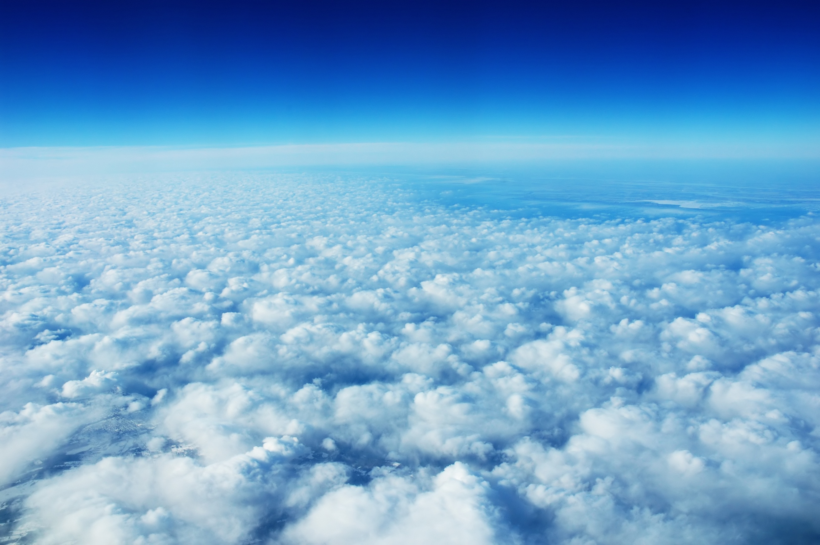
Η ατμόσφαιρα
Αραιώνει όσο ανεβαίνουμε ψηλότερα
99% της μάζας της στα πρώτα 40χλμ
Ζωή υπάρχει μέχρι 10-13χλμ λόγω:
Έλλειψης οξυγόνου
Ψύχους
Ακτινοβολιών
Συγκρατεί υπεριώδη και κοσμική ακτινοβολία
Διαδίδεται ο ήχος
Διαχέεται το φώς
Χρώμα ουρανού – νεφών
Χωρίς αυτήν ο ουρανός θα ήταν σκοτεινός, στη σκιά θα επικρατούσε απόλυτο σκοτάδι και τα αστέρια θα έλαμπαν με σταθερό φως νύχτα και μέρα.

Slide 8
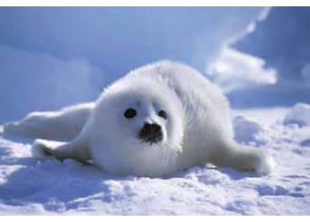
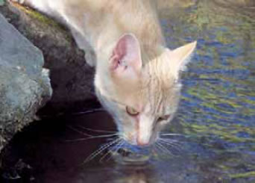
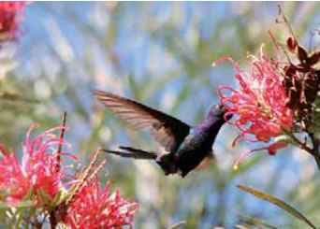
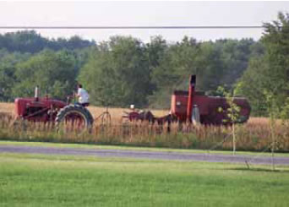
Ποια περιοχή/ές του περιβάλλοντος εικονίζεται; Ποιες αλληλεπιδράσεις παραρατηρείς;

